Slide 1
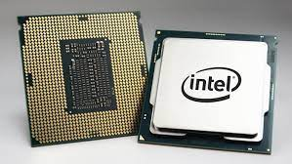
0x0000000
…
0x000003F
10
…
+
0x000143D
20
…
result
0x00413F2
30
변수 이름 (식별자)
0xFFFFFFFF
…

